Slide 1
第七讲 程序的链接（一）

Slide 2
内容
链接的本质
符号名的查找
强弱符号
变量的修饰符

Slide 3
1、 链接的本质

Slide 4
三类目标文件
可重定位目标文件 (.o)
其代码和数据可和其他可重定位文件合并为可执行文件
每个.o 文件由对应的.c文件生成
每个.o文件代码和数据地址都从0开始
可执行目标文件 (默认为a.out)
包含的代码和数据可以被直接复制到内存并被执行
代码和数据地址为虚拟地址空间中的地址
共享的目标文件 (.so)
特殊的可重定位目标文件，能在装入或运行时被装入到内存并自动被链接，称为共享库文件
Windows 中称其为 Dynamic Link Libraries (DLLs)

Slide 5
链接过程的本质
链接本质：合并相同的“节”
可执行目标文件
0
可重定位目标文件
Headers
系统代码
系统代码
.text
main()
系统数据
.data
.text
swap()
main.o
main()
更多系统代码
.text
int buf[2]={1,2}
.data
系统数据
swap.o
int buf[2]={1,2}
.data
swap()
int *bufp0=&buf[0]
.text
int *bufp1
.bss
int *bufp0=&buf[0]
.data
.symtab
.debug
static int *bufp1
.bss

Slide 6
可执行文件的存储器映像
程序(段)头表描述如何映射
内核虚存区
1GB
0xC00000000
用户栈（User stack）
动态生成
ELF 头
0
%esp
(栈顶)
程序（段）头表
.init 节
共享库区域
.text 节
.rodata 节
.data 节
堆（heap）
(由malloc动态生成)
brk
.bss 节
.symtab 节
读写数据段
(.data, .bss)
从可执行文件装入
.debug 节
只读代码段
(.init, .text, .rodata)
.line 节
0x08048000
.strtab 节
未使用
0

Slide 7
链接操作的步骤
add B
jmp L0
……
……
……
L0：sub C
……
Step 1. 符号解析（Symbol resolution）
程序中有定义和引用的符号 (包括变量和函数等)
void swap() {…} /* 定义符号swap */
swap(); /* 引用符号swap */
int *xp = &x; /* 定义符号 xp, 引用符号 x */
编译器将定义的符号存放在一个符号表（ symbol table）中.
符号表是一个结构数组
每个表项包含符号名、长度和位置等信息
链接器将每个符号的引用都与一个确定的符号定义建立关联
Step 2. 重定位
将多个代码段与数据段分别合并为一个单独的代码段和数据段
计算每个定义的符号在虚拟地址空间中的绝对地址
将可执行文件中符号引用处的地址修改为重定位后的地址信息

Slide 8
可重定位目标文件格式
0
ELF 头
ELF 头
占16字节，包括字长、字节序（大端/小端）、文件类型 (.o, exec, .so)、机器类型（如 IA-32）、节头表的偏移、节头表的表项大小及表项个数
.text 节
编译后的代码部分
.rodata 节
只读数据，如 printf 格式串、switch 跳转表等
.data 节
已初始化的全局变量
.bss 节
未初始化全局变量，仅是占位符，不占据任何实际磁盘空间。区分初始化和非初始化是为了空间效率
.text 节
.rodata 节
.data 节
.bss 节
.symtab 节
.rel.txt 节
.rel.data 节
.debug 节
.strtab 节
.line 节
Section header table
（节头表）

Slide 9
可重定位目标文件格式
0
.symtab 节
存放函数和全局变量 （符号表）信息 ，它不包括局部变量
.rel.text 节
.text节的重定位信息，用于重新修改代码段的指令中的地址信息
.rel.data 节
.data节的重定位信息，用于对被模块使用或定义的全局变量进行重定位的信息
.debug 节
调试用符号表 (gcc -g)
strtab 节
包含symtab和debug节中符号及节名
Section header table（节头表）
每个节的节名、偏移和大小
ELF 头
.text 节
.rodata 节
.data 节
.bss 节
.symtab 节
.rel.txt 节
.rel.data 节
.debug 节
.strtab 节
.line 节
Section header table
（节头表）

Slide 10
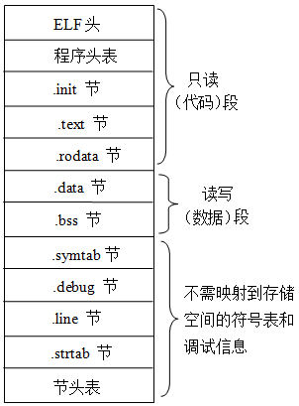
可执行目标文件格式
与.o文件稍有不同：
ELF头中字段e_entry给出执行程序时第一条指令的地址，而在可重定位文件中，此字段为0
多一个.init节，用于定义_init函数，该函数用来进行可执行目标文件开始执行时的初始化工作
少两.rel节（无需重定位）
多一个程序头表，也称段头表（segment header table），是一个结构数组

Slide 11
2、 符号名的查找

Slide 12
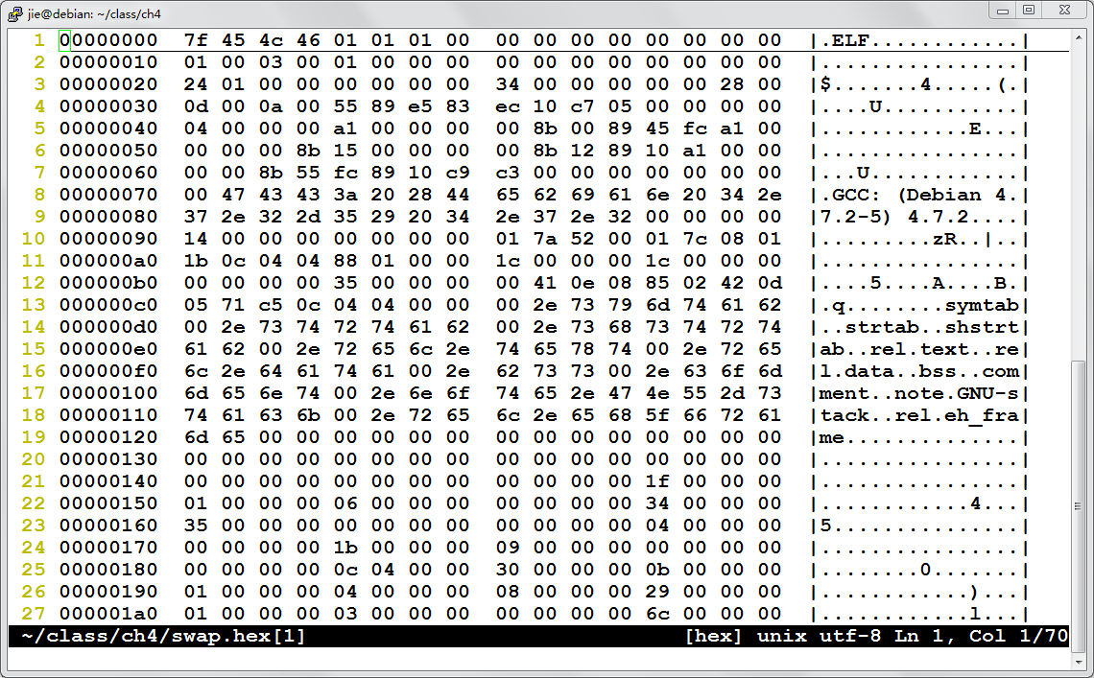
问题
PA2中需要打印输出变量的值，例如：(gdb) p i

Slide 13
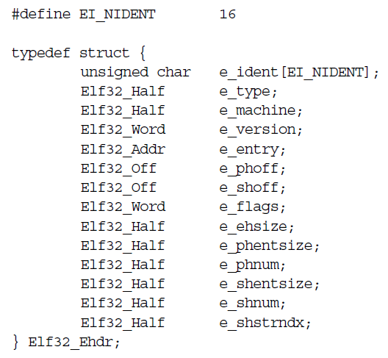
读elf头
0
ELF 头
获取节头表字符串节索引
读取节头表字符串节
.text 节
.rodata 节
.data 节
.bss 节
.symtab 节
.rel.txt 节
.rel.data 节
.debug 节
.strtab 节
.line 节
Section header table
（节头表）

Slide 14
目标文件中的符号表
.symtab 节记录符号表信息，是一个结构数组
函数名在text节中
变量名在data节或bss节中
符号表（symtab）中每个条目的结构如下：
typedef struct {
int name; /*符号对应字符串在strtab节中的偏移量*/
int value; /*在对应节中的偏移量，可执行文件中是虚拟地址*/
int size; /*符号对应目标所占字节数*/
char type: 4, /*符号对应目标的类型：数据、函数、源文件、节*/
binding: 4; /*符号类别：全局符号、局部符号、弱符号*/
char reserved;
char section; /*符号对应目标所在的节，或其他情况*/
} Elf_Symbol;
函数大小或变量长度
其他情况：ABS表示不该被重定位；UND表示未定义；COM表示未初始化数据（.bss），此时，value表示对齐要求，size给出最小大小

Slide 15
目标文件中的符号表
main.o中的符号表中最后三个条目（共10个）
Num: value Size Type Bind Ot Ndx Name
8: 0 8 Data Global 0 3 buf
9: 0 33 Func Global 0 1 main
10: 0 0 Notype Global 0 UND swap
buf是main.o中第3节（.data）偏移为0的符号，是全局变量，占8B； main是第1节（.text）偏移为0的符号，是全局函数，占33B； swap是main.o中未定义的符号，不知道类型和大小，全局的（在其他模块定义）
swap.o中的符号表中最后4个条目（共11个）
Num: value Size Type Bind Ot Ndx Name
8: 0 4 Data Global 0 3 bufp0
9: 0 0 Notype Global 0 UND buf
10: 0 36 Func Global 0 1 swap
11: 4 4 Data Local 0 COM bufp1
bufp1是未分配地址且未初始化的本地变量(ndx=COM), 按4B对齐且占4B

Slide 16
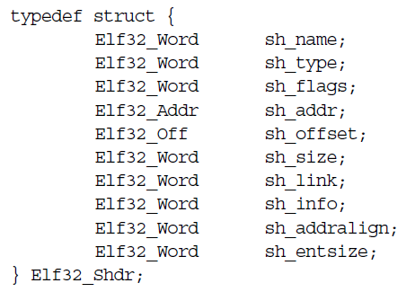
读取节头表和字符串表

Slide 17
3、强弱符号

Slide 18
符号和符号解析
每个可重定位目标模块m都有一个符号表，它包含了在m中定义和引用的符号。有三种链接器符号：
Global symbols（模块内部定义的全局符号）
由模块m定义并能被其他模块引用的符号。例如，非static C函数和非static的C全局变量（指不带static的全局变量）
External symbols（外部定义的全局符号）
由其他模块定义并被模块m引用的全局符号
Local symbols（本模块的局部符号）
仅由模块m定义和引用的本地符号。例如，在模块m中定义的带static的C函数和全局变量
链接器局部符号不是指程序中的局部变量（分配在栈中的临时性变量）,链接器不关心这种局部变量

Slide 19
链接器对全局符号的解析规则
多重定义全局符号的处理规则
Rule 1: 强符号不能多次定义
强符号只能被定义一次，否则链接错误
Rule 2: 若一个符号被定义为一次强符号和多次弱符号，则按强定义为准
对弱符号的引用被解析为其强定义符号
Rule 3: 若有多个弱符号定义，则任选其中一个
使用命令 gcc –fno-common链接时，会告诉链接器在遇到多个弱定义的全局符号时输出一条警告信息。
符号解析时只能有一个确定的定义（即每个符号仅占一处存储空间）

Slide 20
全局符号的符号解析
全局符号的强/弱特性
函数名和已初始化的全局变量名是强符号
未初始化的全局变量名是弱符号
以下符号哪些是强符号？哪些是弱符号？
p1.c
p2.c
int var=5;
p1() {
……
}
int var;
p2() {
……
}

Slide 21
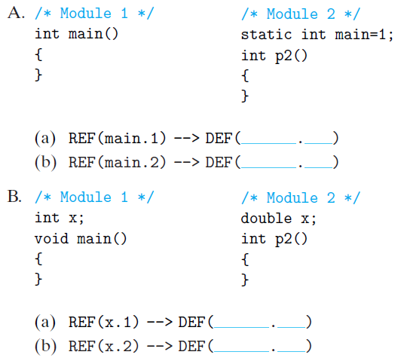
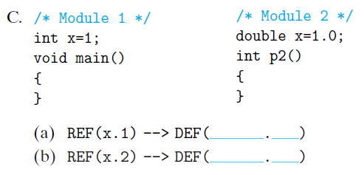
在空白中指明下列三种情况之一：
REF(x.i) --> DEF(x.k)：将模块i中对符号x的引用关联到模块k中x的定
ERROR：链接错误
UNKNOWN：链接器任意选择一个符号定义
main.1
main.2
UNKNOWN
UNKNOWN
ERROR
ERROR

Slide 22
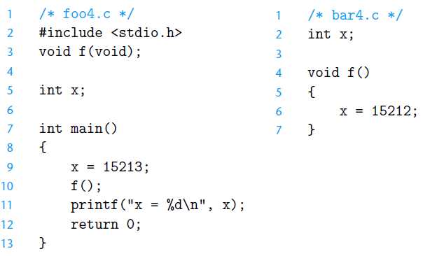
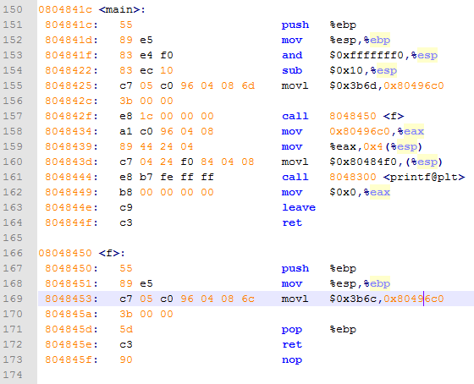

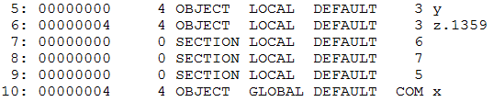
运行结果是什么？
Why?
15212
任选其一且唯一符号解析并分配存储
foo4.o符号表（部分）
foo符号表（部分）
bar4.o符号表（部分）

Slide 23
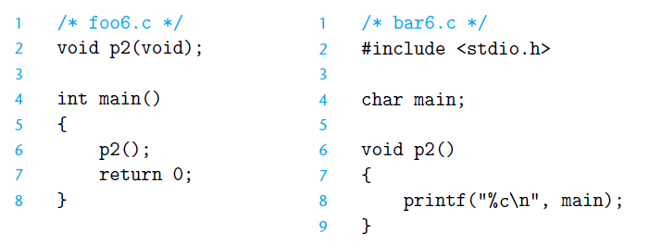
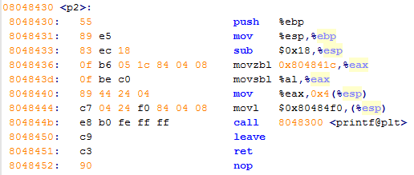
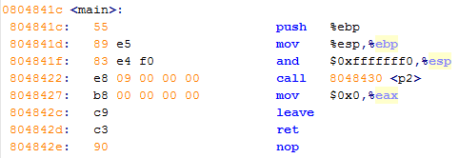
下列由两个模块构成的程序，编译链接后运行结果是什么？
Why?
U
1）foo6.o中的强符号main覆盖了bar6.o中的弱符号main；
2）因此，printf中的main引用解析为前者的值，即main函数的地址；
3）该地址的第一个字节是“0x55”——即“pushl %ebp”；
4）0x55是字符‘U’的ASCII编码！
可执行程序符号表：
…
0804841c main
08048430 p2
...
可以看出：
符号main被解析为函数
反汇编可执行程序：

Slide 24
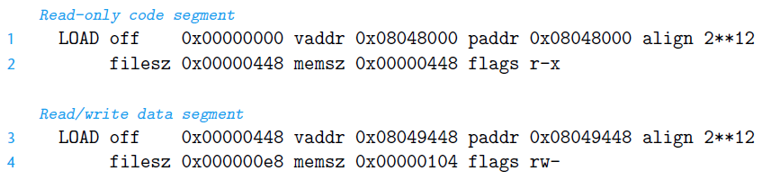
在下列段首部表中，数据段在内存中占用 0x104字节，对应可执行文件中的0xe8字节
为什么不一致？
程序内存镜像中的Read/Write数据段对应可执行文件中的.data和.bss节：
1）数据段前一部分由.data节中的值初始化。
2）数据段后一部分对应.bss——装载时初始化为0，并且在目标文件中不占用任何实际存储空间。

Slide 25
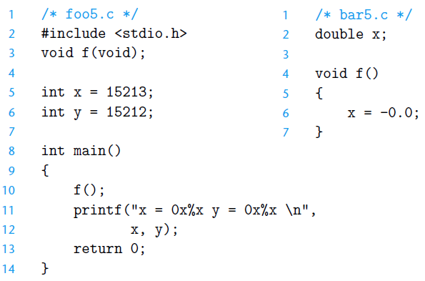
下列程序的输出是什么？Why?
使用工具：
readelf –a
nm
...

Slide 26
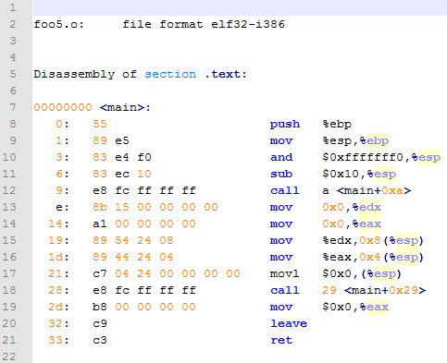
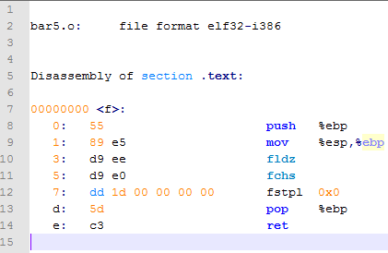
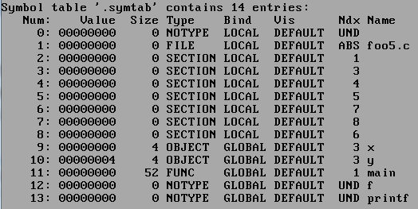
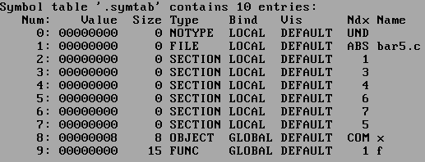
foo5.o
bar5.o
FLDZ pushes 0.0 on the FPU stack.
FCHS reverses the sign of the floating-point value in ST(0).
foo5

Slide 27
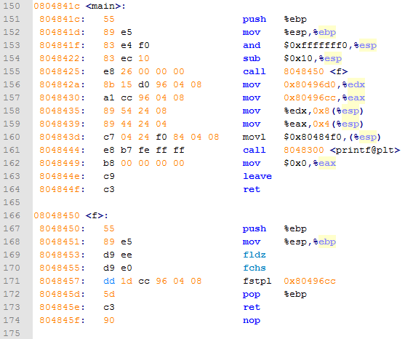

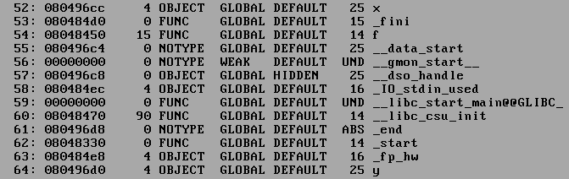
foo5
如何修改？
1）将global变量变为static
2）保持变量类型一致
……

Slide 28
4、C语言变量属性

Slide 29
C语言变量属性
C语言变量具有三方面属性：
1）存储期(Storage duration)：决定变量的内存区域何时分配与释放。分为：自动（auto）和静态（static）
Auto型的分配始于变量所在代码块（如函数）开始执行，释放于代码块结束（从而变量值丢失）。
Static型的分配始于程序开始运行，释放于程序结束，期间一直保持其存储空间和值。
2） 作用域(Scope)：决定哪部分程序可引用/访问变量。分为：(代码）块（block）作用域和文件（file）作用域
Block型：自块中的声明起至所在代码块结束
File型：自文件中的声明起至所在文件结束
3）链接(Linkage)： 决定变量可被程序不同部分共享访问的范围。分为外部（external）、内部（internal）和无（no linkage）
External型：被程序多个文件共享
Internal型：限于所在单个文件内部（包括其中多个函数）共享。 位于不同文件中的同名Internal型变量作为不同变量对待。
No linkage型：仅限于所在函数中使用。

Slide 30
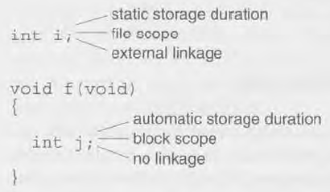
C语言变量属性
变量的缺省存储期、作用域和链接取决于其声明的位置：
1）声明于代码块(包括函数体)中 ⇒ Auto存储期，Block作用域，No linkage
2）声明于任何代码块外（程序代码最外层次）⇒ Static存储期，File作用域，External linkage
上述缺省属性可使用auto, static, extern等关键字修改。

Slide 31
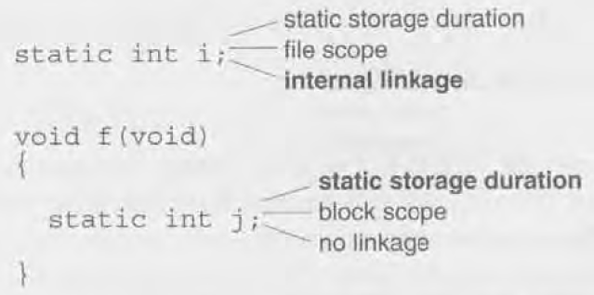
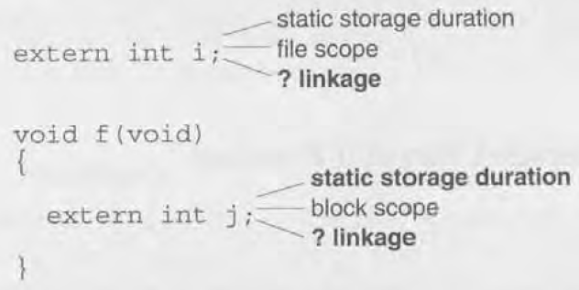
Static存储期
Extern关键字
只初始化一次，即使位于（可能多次执行的）代码块（如函数）中
在整个程序运行期间保持其值
位于.data/.bss节，而非栈中
Static Local Variables：在所在函数的多次调用之间维持其值
向编译器指示所修饰变量为多个代码文件共享，该出现处非变量定义，不分配内存。
所修饰变量总具有Static存储期
不影响/决定linkage属性

Slide 32
全局变量
定义在任何函数体外
可用于函数间数据传递
Static存储期
File作用域
优点
适用于很多函数共享同一变量、少量函数共享大量变量
缺点
对一个全局变量的改动影响所有使用它的函数，因此出错时难以准确定位错误源头，调试难度大
使用全局变量的函数不是自包含的，难以复用
使用注意
不要将同一全局变量用于不同函数中的不同目的
使用明确、有意义的变量名命名全局变量

Slide 33
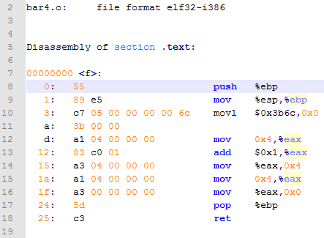
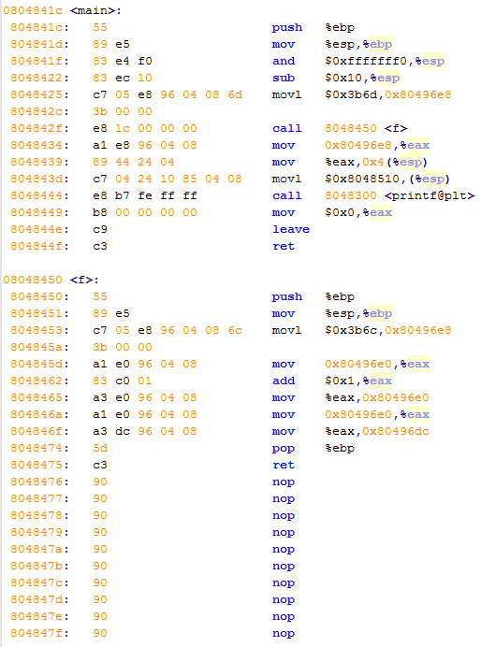
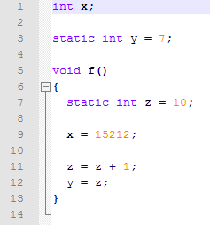
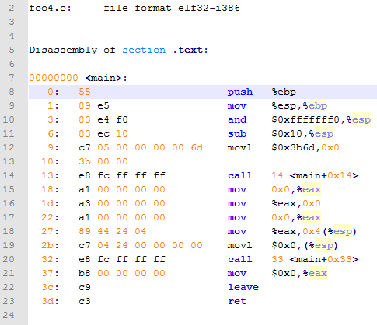
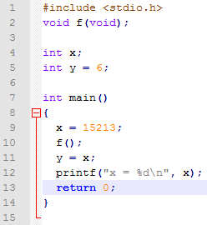
Static变量
foo4
符号表
bar4.o
bar4.c
Static和global变量可同名而各自存储
foo4.o
foo4.c

Slide 34
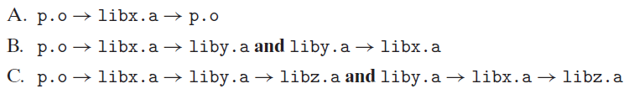
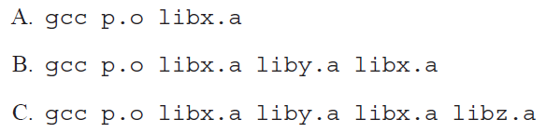
在使用A→B表示目标模块A引用了模块B中定义的符号
对下列每种情况，给出满足静态链接符号解析要求的最少数量的命令行参数：

